Slide 1
“Retos y Oportunidades para las Aseguradoras de Vida Post-Pandemia”
Convención LARG – Punta Cana
Dominique Hierro / Head of Business Development Latin America and Caribbean Markets
9 de septiembre de 2022

Slide 2

RGA
Chesterfield, Missouri, Estados Unidos
Retos y Oportunidades para las Aseguradoras de Vida Post-Pandemia

Slide 3
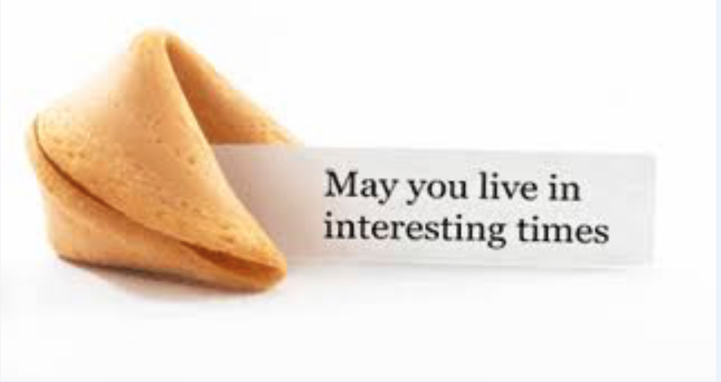
“May you live in interesting times”
“Ojalá vivas en tiempos interesantes”
RGA
Chesterfield, Missouri, USA
Retos y Oportunidades para las Aseguradoras de Vida Post-Pandemia

Slide 4
Agenda
Resumen del Impacto de COVID en el Mundo y en América Latina
5 Principales Riesgos Emergentes Globales en 2022
Retos y Oportunidades para las Aseguradoras de Vida Post-Pandemia
Conclusiones
Retos y Oportunidades para las Aseguradoras de Vida Post-Pandemia

Slide 5

Resumen del Impacto de COVID en el Mundo y en América Latina
5

Slide 6
Impacto de COVID en el Mundo
COVID-19 será recordado como el virus que paró el mundo.
La pandemia provocó importantes disrupciones en la cadena de suministro a nivel mundial.
Más de 300 millones de empleos en la economía formal perdidos y 1.5 millones de medios de vida perdidos en la economía informal.
6
Retos y Oportunidades para las Aseguradoras de Vida Post-Pandemia

Slide 7
Impacto de COVID en el Mundo
Uno de los eventos catastróficos (siniestros) más grandes para la Industria Aseguradora de Vida
Cifras Globales
Número de muertes notificadas oficialmente a la OMS por COVID
5.4 Millones
Número Real
Número real + exceso de fallecimientos por COVID (Estimado)
14.9 Millones
7
Retos y Oportunidades para las Aseguradoras de Vida Post-Pandemia
https://graphics.reuters.com/world-coronavirus-tracker-and-maps/es/ y OMS.
Notes:
Comentar en esta lámina lo que en el año 2001, despues de 9/11 me comentó el Gurú de Reaseguro y muertes directas e indirectas.

Slide 8
Impacto de COVID en América Latina
En América Latina, los países con el mayor número y exceso total de muertes son: Brasil, México y Perú.
México en 2020 y 2021 registró 324,000, el exceso de mortalidad ligado a COVID, se estima que asciende a 626,000.
# | PAÍS | MUERTES | MORTALIDAD | TOTAL DE CASOS
1 | EE.UU. | 1.012.833 | 308,6 | 87.030.788
2 | Brasil | 672.033 | 318,4 | 32.535.923
3 | India | 525.242 | 38,4 | 43.531.650
4 | Rusia | 373.595 | 258,8 | 18.173.480
5 | México | 325.793 | 255,4 | 6.093.835
6 | Perú | 213.579 | 657,0 | 3.640.061
7 | Reino Unido | 177.89 | 266,2 | 22.232.377
8 | Italia | 168.604 | 279,6 | 18.805.756
9 | Indonesia | 156.758 | 57,9 | 6.095.351
10 | Francia | 146.406 | 218,3 | 30.584.880
11 | Irán | 141.404 | 170,5 | 7.240.564
12 | Alemania | 141.397 | 170,1 | 28.542.484
13 | Colombia | 140.07 | 278,3 | 6.175.181
14 | Argentina | 129.109 | 287,3 | 9.394.326
Muertes por COVID notificadas oficialmente
8
Retos y Oportunidades para las Aseguradoras de Vida Post-Pandemia

Slide 9
Causas del Exceso de Mortalidad
Las cifra notificadas por el COVID no reflejan estos factores:
Personas que murieron sin que se les haya realizado una prueba diagnóstica.
El aumento de muertes que están relacionadas por la sobrecarga de los sistemas de salud.
Fallecimiento indirectos de pacientes que evitaron acudir a los establecimientos de salud debido a la Pandemia.
Reducción en la mortalidad debido a restricciones en el contacto personal y la movilidad (por enfermedades infecciosas, transporte y traumatismos).
(El exceso de mortalidad es una medida mas objetiva que tiene en cuenta los efectos directos e indirectos de la Pandemia)
Retos y Oportunidades para las Aseguradoras de Vida Post-Pandemia
https://www.who.int/es/news-room/questions-and-answers/item/global-excess-deaths-associated-with-the-COVID-19-pandemic/

Slide 10
5 Principales Riesgos Emergentes Globales en 2022
https://www.insurancejournal.com/magazines/mag-features/2022/02/07/652540.htm
Eurasia Group Publishes “Top Risks Predictions for 2022”
10

Slide 11
5 Principales Riesgos Emergentes Globales en 2022
Aún no llegamos a Cero COVID
Incertidumbre Económica e Inestabilidad Geopolítica Globales
Inflación y aumento en las tasas de interés
Tecnología: Transformación Digital; Nuevas Compañias Entrantes Disruptivas
Impacto del Cambio Climático en la Salud Humana
11
Retos y Oportunidades para las Aseguradoras de Vida Post-Pandemia

Slide 12
1. Aún no llegamos a Cero COVID
Las preocupaciones relacionadas con la Pandemia persisten en el corto plazo
La 5a ola de la variante Omicron continua con muchos contagios.
El espectro de nuevos brotes, está en cada esquina. Viruela Símica o Viruela del Mono (Declarada emergencia publica por la OMS)
La imposibilidad de vacunar a toda la población; Las personas que no quieren vacunarse.
Nuevas vacunas que no incluyan otras variantes.
Desempeño de los gobiernos.
Impacto en el desempeño de los negocios.
Impacto en las cadenas de distribución.
El cubrebocas/mascarilla ¿hasta cuándo?
12
Retos y Oportunidades para las Aseguradoras de Vida Post-Pandemia

Slide 13
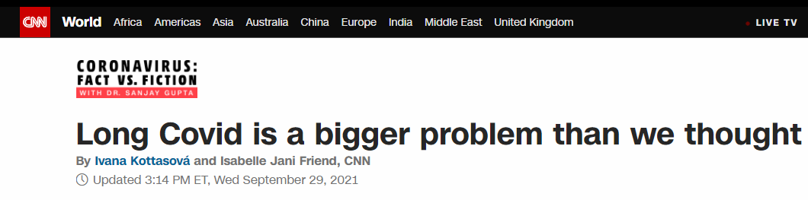

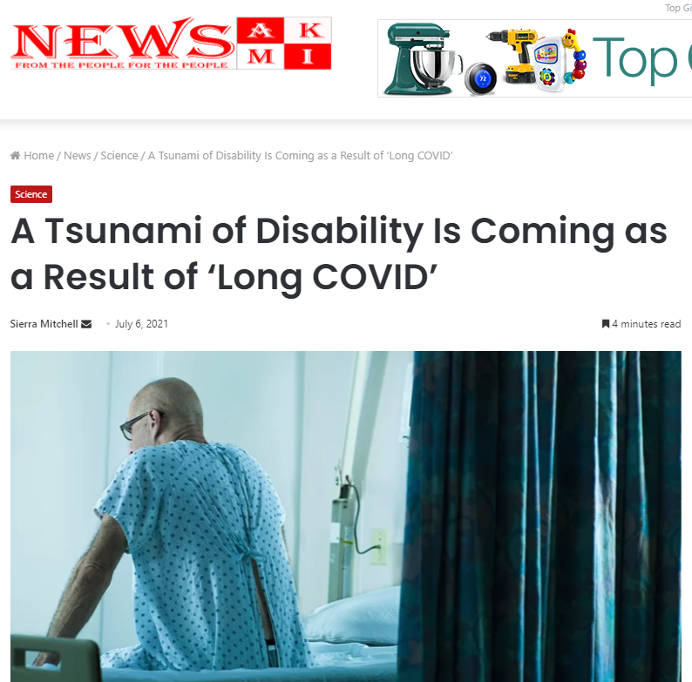
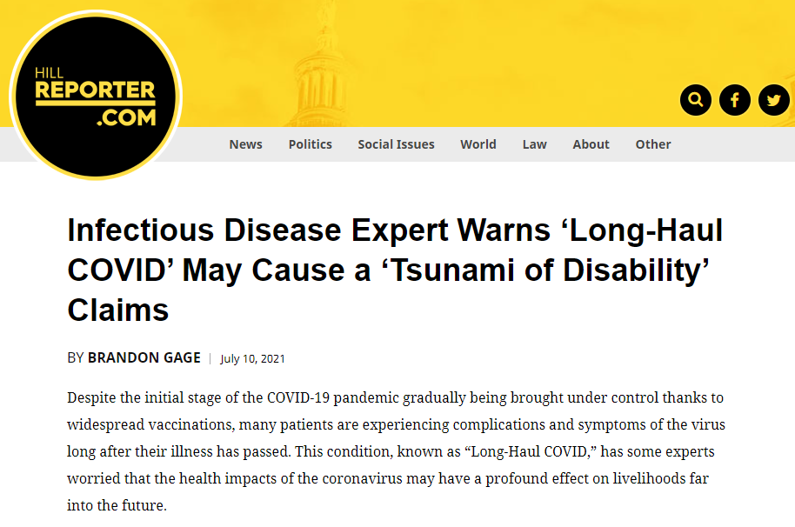
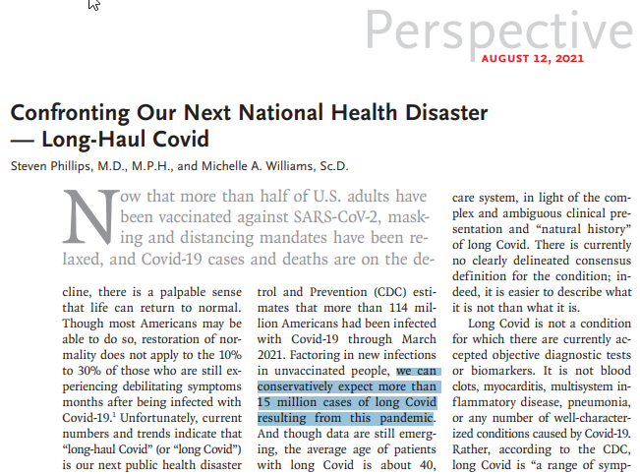
COVID prolongado - Impacto en la salud a largo plazo
“…Podemos de manera conservadora esperar 15 millones de casos de Covid Prolongado resultantes de esta Pandemia”
“La resaca sin fin del Coronavirus que afecta a millones: uno de cada ocho infectados tiene síntomas prolongados” – Problema de Salud “URGENTE”
13
Retos y Oportunidades para las Aseguradoras de Vida Post-Pandemia
Notes:
LONG COVID – Seguir preguntando en la etapa de suscripción.

Slide 14
COVID prolongado - Impacto en la salud a largo plazo
COVID prolongado o afecciones post-COVID, es un conjunto continuo de problemas de salud, físicos y mentales, que pueden durar varios meses. Por lo general, es después de tres meses (12 semanas) de síntomas persistentes cuando se sospecha que un paciente tiene COVID prolongado.
Todavía estamos aprendiendo mucho sobre los efectos a corto y largo plazo de esta enfermedad. El COVID prolongado puede interferir con la capacidad de una persona para realizar actividades cotidianas normales, como trabajar y las tareas del hogar.
14
Retos y Oportunidades para las Aseguradoras de Vida Post-Pandemia
https://www.umms.org/coronavirus/covid-espanol/covid-prolongado
Notes:
Gente que continua con síntomas prolongados, como taquicardia

Slide 15
COVID prolongado - Impacto en la salud a largo plazo
Síntomas de COVID prolongado, que para algunos, los síntomas de COVID prolongado pueden ser más graves que la infección aguda por COVID-19 en sí:
Tos persistente; pérdida de gusto y olfato (o cambios en esos sentidos); depresión; dificultad para respirar o falta de aire; problemas para dormir; aturdimiento; diarrea; fatiga; ansiedad; dolor en el pecho; palpitaciones; dolor de cabeza; dolor articular y muscular; falta de apetito; taquicardia.
15
Retos y Oportunidades para las Aseguradoras de Vida Post-Pandemia
https://www.umms.org/coronavirus/covid-espanol/covid-prolongado

Slide 16
2. Incertidumbre Económica e Inestabilidad Geopolítica Globales
La invasión Rusa a Ucrania, ha generado problemas en la economía global, sobre todo en ámbito energético (aumento en los precios, por restricción en los productos energéticos, cuya escasez ha llevado a disparar los mismos y con ello elevando la inflación a máximos históricos).
Está trastornando la globalización comercial, financiera y reescribiendo los equilibrios geopolíticos globales (varias economías en búsqueda de suministros alternativos de gas principalmente, carbón y petróleo). Se empieza a esbozar una nueva configuración de alianzas.
Impacto de migración masiva; No hay señales que permitan confiar que el conflicto de Ucrania, termine pronto.
16
Retos y Oportunidades para las Aseguradoras de Vida Post-Pandemia

Slide 17
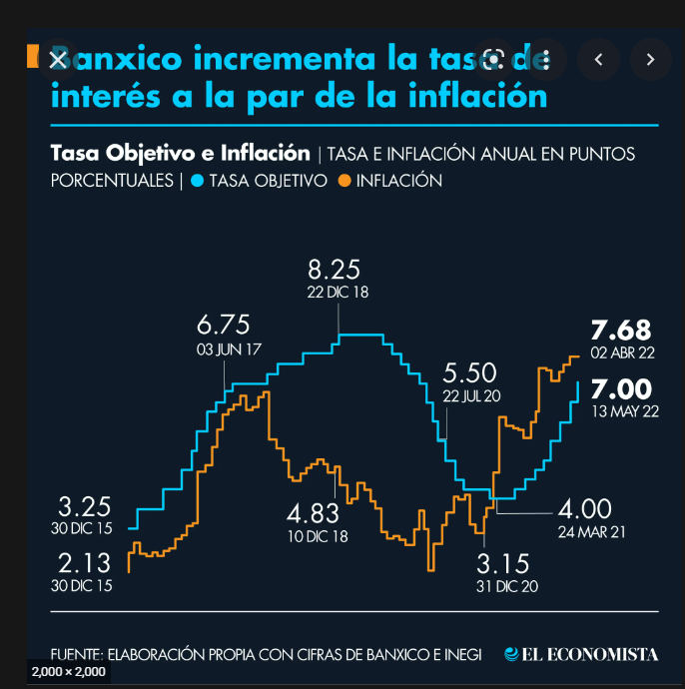
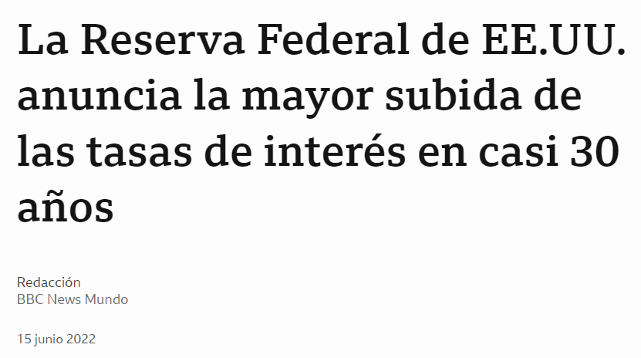
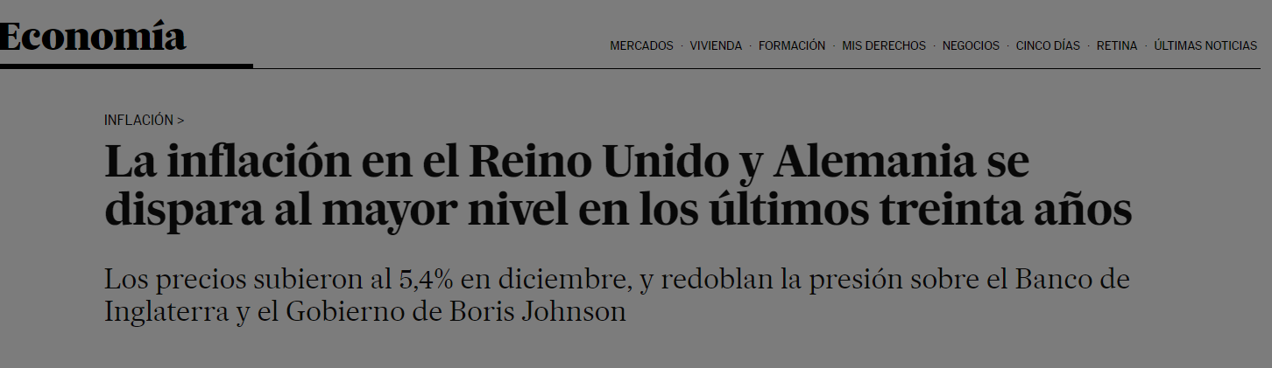
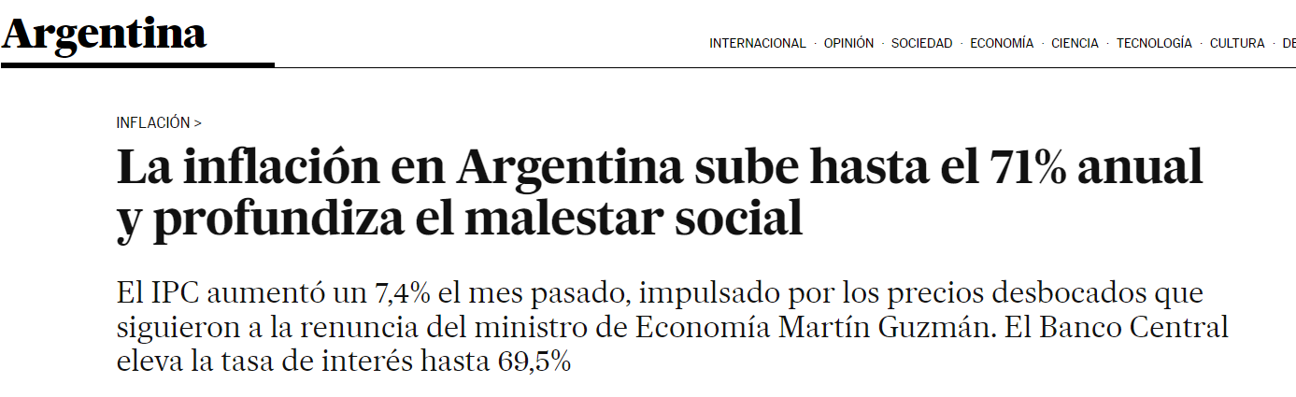
3. Inflación y aumento en las tasas de interés
17
Retos y Oportunidades para las Aseguradoras de Vida Post-Pandemia

Slide 18
3. Inflación y aumento en las tasas de interés
Huracán en el horizonte global: La inflación – a consecuencia de la Pandemia => Aumentó la demanda de los productos, lo que generó una contracción de la oferta (mayor demanda – menor oferta, ya que no hay suficientes productos, hubo disrupción en la fabricación de productos, no había puertos, ni barcos, se detuvieron operaciones y transacciones y hubo recorte de personal).
Las empresas dejaron de producir; las personas quieren retomar su vida anterior y desean comprar; no hay suficientes productos.
18
Retos y Oportunidades para las Aseguradoras de Vida Post-Pandemia
Notes:
Aumento de la demanda => reducción de la oferta

Slide 19
3. Inflación y aumento en las tasas de interés
Para tratar de controlar el rápido aumento inflacionario, los países en distintas regiones del planeta han estado aumentando el costo del dinero (aumento en las tasas de interés), lo que en la práctica se traduce como el encarecimiento del crédito.
Con tasas de interés altas, es más caro endeudarse, se reduce el poder adquisitivo de las personas.
Hay menos masa monetaria en la economía, por lo tanto menos presiones inflacionarias.
19
Retos y Oportunidades para las Aseguradoras de Vida Post-Pandemia

Slide 20
4. Tecnología: Transformación Digital; Nuevas Compañias Entrantes Disruptivas
Los nuevos consumidores quieren cada vez más disponer de un acceso digital a la información. Lo cual se ha acelerado con la Pandemia.
Han surgido start-ups e insurtechs.
20
Retos y Oportunidades para las Aseguradoras de Vida Post-Pandemia

Slide 21
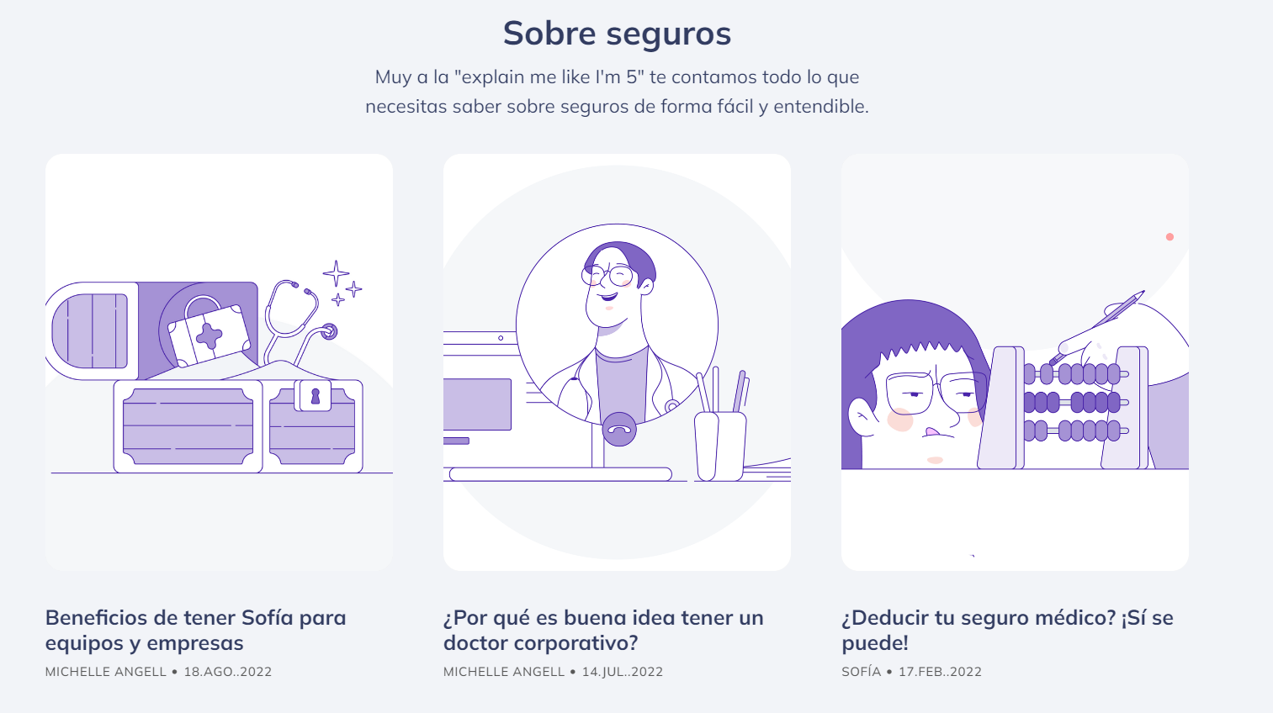

4. Tecnología: Transformación Digital; Nuevas Compañias Entrantes Disruptivas
21
Retos y Oportunidades para las Aseguradoras de Vida Post-Pandemia

Slide 22
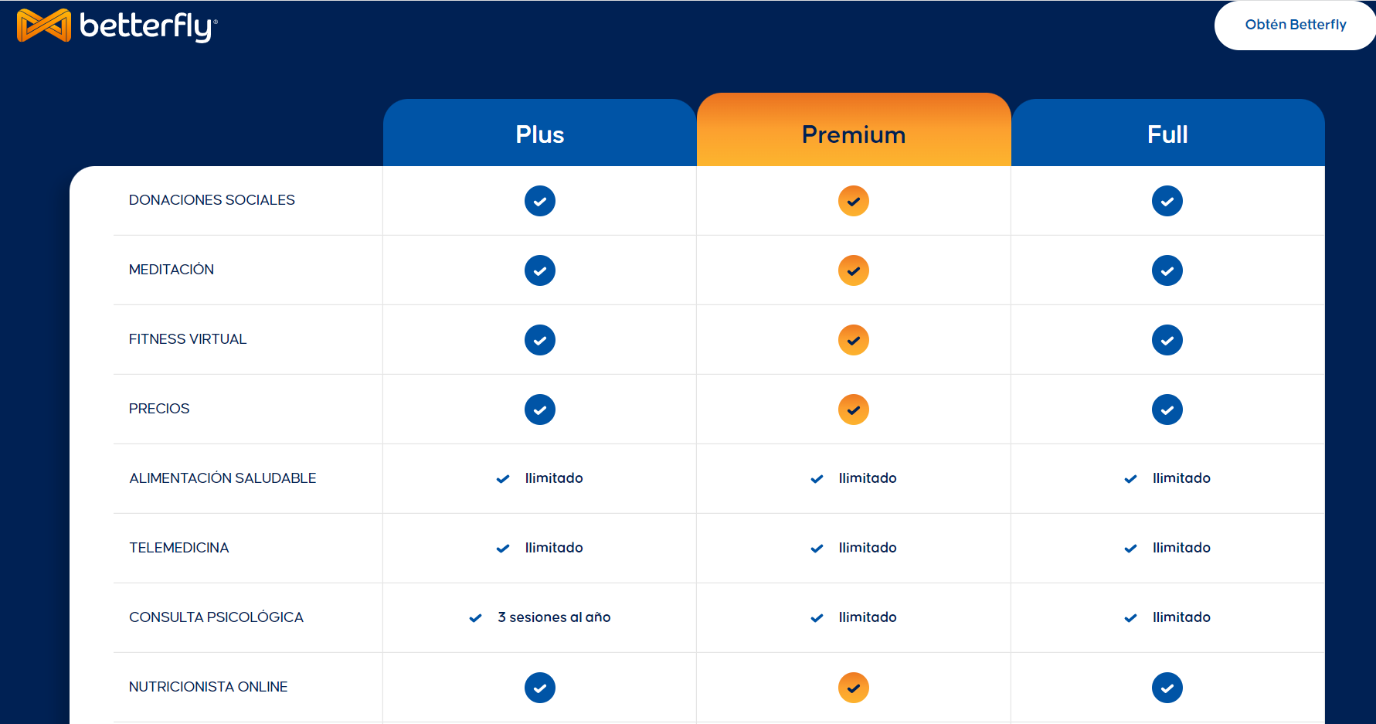

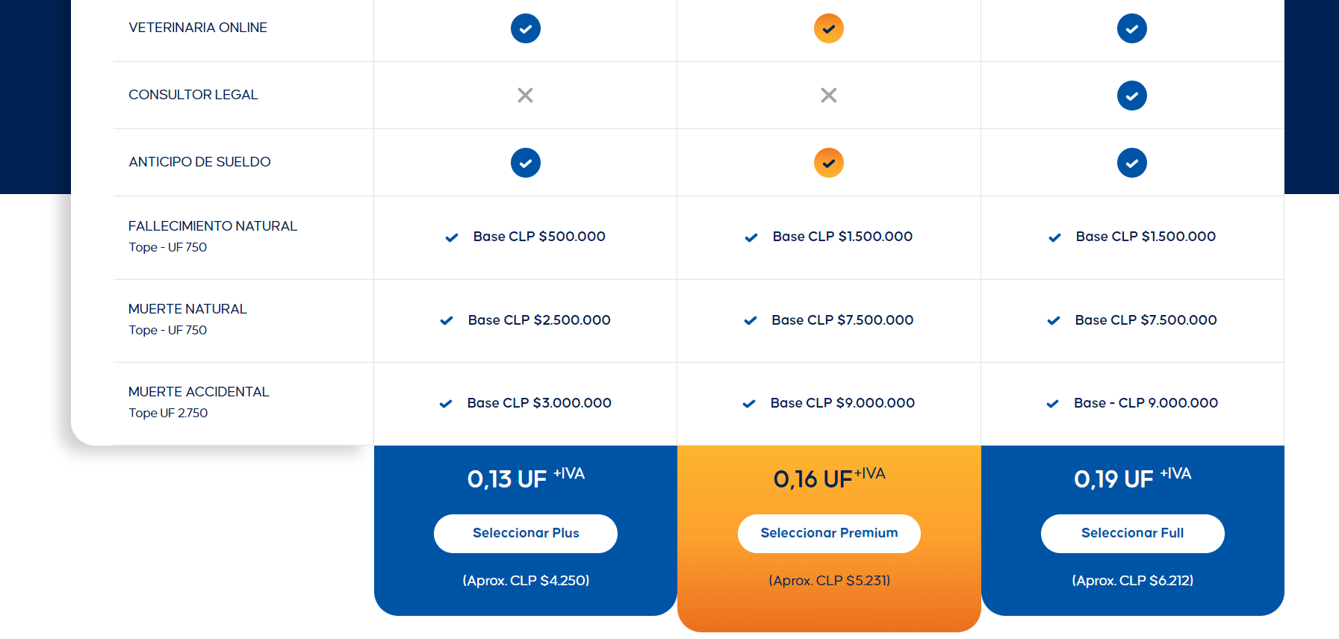
4. Tecnología: Transformación Digital; Nuevas Compañias Entrantes Disruptivas
22
Retos y Oportunidades para las Aseguradoras de Vida Post-Pandemia

Slide 23


Suscripción basada en una selfie
4. Tecnología: Transformación Digital; Nuevas Compañias Entrantes Disruptivas
¿Realidad o ficción?
23
Retos y Oportunidades para las Aseguradoras de Vida Post-Pandemia

Slide 24
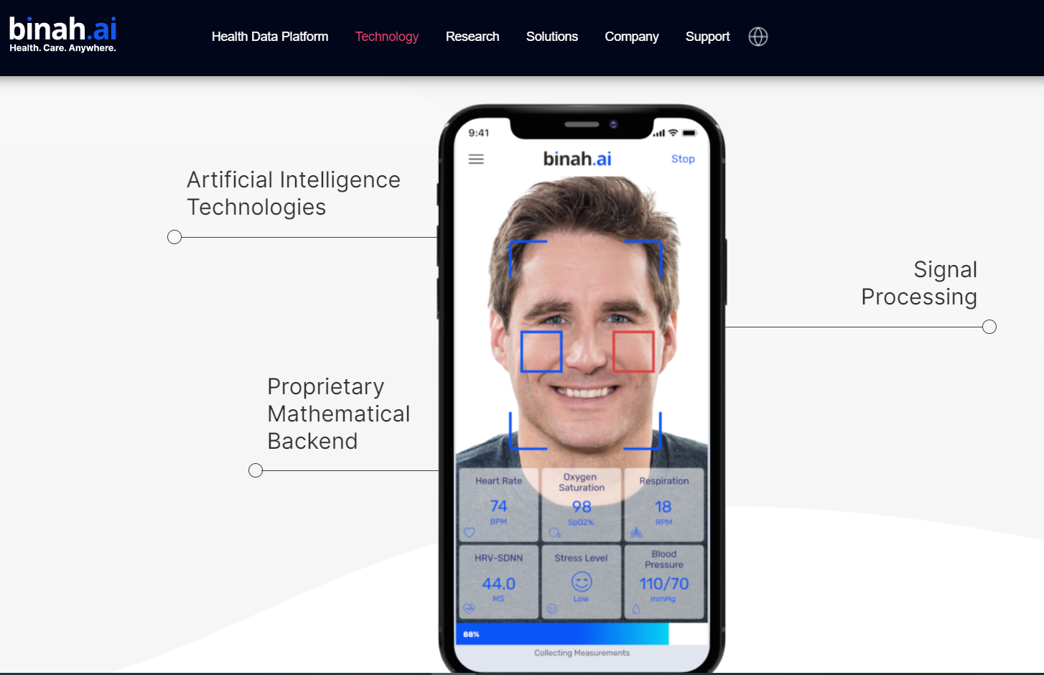

4. Tecnología: Transformación Digital; Nuevas Compañias Entrantes Disruptivas
El monitoreo de salud y bienestar basado en software de Binah.ai permite a las empresas medir datos de salud en tiempo real utilizando cámaras de dispositivos móviles.
Respiración
Nivel de Stress
Ritmo Cardiaco
Presión Arterial
Saturación de Oxígeno
24
Retos y Oportunidades para las Aseguradoras de Vida Post-Pandemia
Notes:
Israel

Slide 25
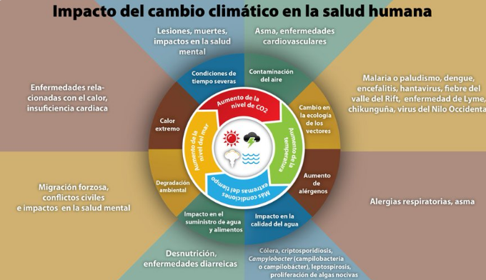
5. Impacto del Cambio Climático en la Salud Humana
25
Retos y Oportunidades para las Aseguradoras de Vida Post-Pandemia
http://www.cdc.gov/climateandhealth/effects/

Slide 26
Retos y Oportunidades para las Aseguradoras de Vida Post-Pandemia
26

Slide 27
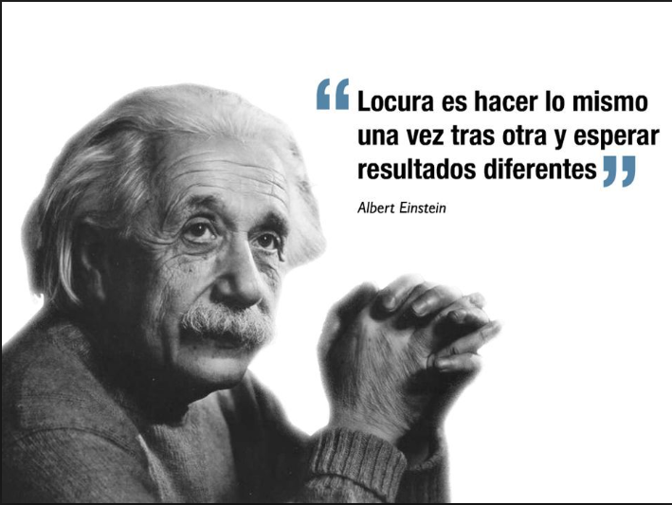
Retos y Oportunidades para las Aseguradoras de Vida Post-Pandemia
27
Retos y Oportunidades para las Aseguradoras de Vida Post-Pandemia

Slide 28
Retos y Oportunidades para las Aseguradoras de Vida Post-Pandemia
Los principales retos que enfrentamos como sector son:
Innovación en el Diseño de Productos.
Interés en la adopción de Suscripción Electrónica (Reflexiva).
Interés en la Economía del Comportamiento.
Enfoque en mejorar el Viaje del Cliente a través del proceso de compra del Seguro y Siniestros.
Los principales retos que enfrentamos como sector son: el conocimiento del cliente, automatización/simplificación de procesos, mejorar la experiencia del cliente y transformación digital.
28
Retos y Oportunidades para las Aseguradoras de Vida Post-Pandemia
Notes:
Difícil abordar y resolver todos los temas.

Slide 29
A) Innovación en el Diseño de Productos
Un requerimiento de los nuevos consumidores es disponer de un acceso digital a la información de los productos y servicios. Utilizando recursos gráficos, tablas, elementos que facilitan la comprensión de los mismos, además poder comparar el cálculo de las diferentes coberturas de seguros para facilitar la decisión del cliente.
Una tendencia importante que se ha acelerado en la Pandemia, es el cambio de hábitos, lo cual tiene gran implicación en el mundo de los seguros y es desarrollar productos que incluyan componentes de utilización real para los asegurados. Ofrecer valores agregados, por ejemplo que premian los estilos de vida saludable, etc.
29
Retos y Oportunidades para las Aseguradoras de Vida Post-Pandemia

Slide 30
A) Innovación en el Diseño de Productos
Posibilidad de lanzar ofertas muy personalizadas y segmentadas: Al conocer mejor al cliente, la demanda del mercado y su experiencia se pueden ofrecer productos y servicios adaptados a la persona. Productos que realmente ofrezcan una solución para el cliente.
30
Retos y Oportunidades para las Aseguradoras de Vida Post-Pandemia

Slide 31
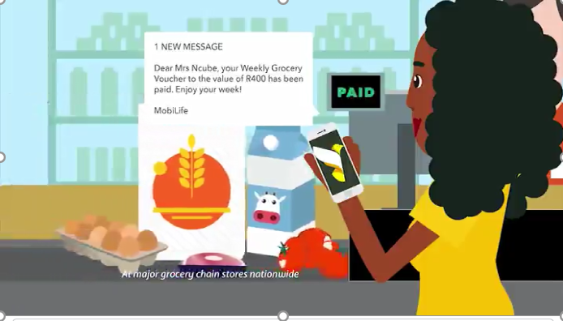
MobiLife Foodsurance Alimentación para sus seres queridos / Gastos Funerarios
A) Innovación en el Diseño de Productos
País: Sudáfrica
Descripción: Producto 100% de mico-seguros a través del Celular, que paga un vale semanal de comestibles a las familias hasta por cinco años después de la muerte del asegurado.
Distribución: Celular
Clave de Éxito: Una simple compra a través del celular, se centra cubrir necesidades esenciales
31
Retos y Oportunidades para las Aseguradoras de Vida Post-Pandemia

Slide 32

AllLife Seguro de Vida para personas con Diabetes
A) Innovación en el Diseño de Productos
R
País: Sudáfrica
Descripción: Proporciona seguro de vida para personas con Diabetes. La prima se incrementa o reduce de acuerdo a las pruebas anuales de hemoglobina glicosilada (HbA1c) Distribución: Agentes
Clave de Éxito: El enfoque continuo de suscripción ayuda a animar a las personas a manejar su salud y ajustar las primas basadas en el riesgo.
32
Retos y Oportunidades para las Aseguradoras de Vida Post-Pandemia

Slide 33
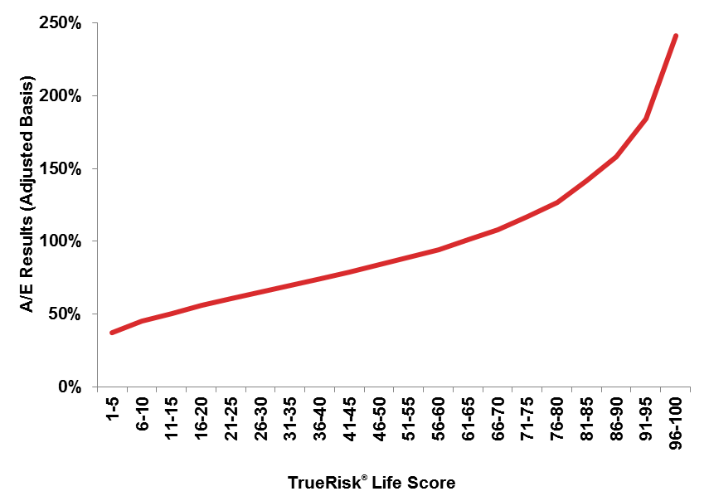
TransUnion’s TrueRisk® Life Calificación crediticia para predecir la mortalidad
A) Innovación en el Diseño de Productos
País: Estados Unidos
Descripción: Calificación crediticia que ofrece a las aseguradoras una visión multidimensional del riesgo del solicitante. Permite a las aseguradoras acelerar el proceso de suscripción y hacer más ofertas a los solicitantes (y de manera más competitiva)
Distribución: Múltiple
Clave de Éxito : Mejora la selección de riesgos, simplifica la suscripción y optimiza la rentabilidad
TrueRisk® Life Overall Mortality
33
Retos y Oportunidades para las Aseguradoras de Vida Post-Pandemia
Notes:
RGA began working with TransUnion (a leading US credit bureau) in 2013 in order to better understand the predictive nature of credit data and to explore possible applications of credit data in the life insurance industry.
In 2015 a TransUnion/RGA production ready model was completed and is being marketed under the name of TrueRisk Life (or TRL) and it was built upon the accumulated credit histories of millions of people over a ten-year period.
Data scientists identified a subset of predictive credit data in which patterns could be observed and correlations made regardless of income or socioeconomic status – this is an example of how big data is already changing the underwriting.
TrueRisk® Life is a credit-based behavioral score that is proven to be highly predictive of mortality and lapse risk. The TrueRisk® Life score supplements existing underwriting information and provides a more holistic and true view of the applicant’s risk.
TrueRisk Life is a refined model using only a small subset of credit attributes on a consumer’s credit file. The 25 highly predictive attributes used in the TrueRisk Life model fall into a few general categories:
1. File thickness (e.g. number of satisfactory trades)
2. Longevity/recency of credit activities (e.g. months since most recent retail trade opened)
3. Credit usage patterns (e.g. total balance of open trades)
4. Negative/derogatory credit activities (e.g. total collection amounts ever owed)
Scores TRL scores range from 1 – 100. A Score of 1 is the very best score and represents the best 1% of the population in terms of mortality. Whereas a score of 100 is the worst score and represents the worst 1% of the population.
Per a study RGA did: 40 - 50% of applicants will have a score of 1 -15
40 - 45% of applicants will have a score of 16 - 70
10 - 15% of applicants will have a score of 71-100
As shown on the graph mortality for TRL scores of 71 – 100 are about double that of best risks (1 -10).
With increasing consumer demand for instant transactions, insurance carriers need to quickly assess mortality and lapse risk without inconveniencing the consumer. Although it doesn’t replace the protective value of fluid testing it does prove to be a very strong predictor of mortality.
Credit score information can be incorporated within existing underwriting platforms from guaranteed issue to fully underwritten business.
This has already been implemented in the US and in production in other markets.

Slide 34
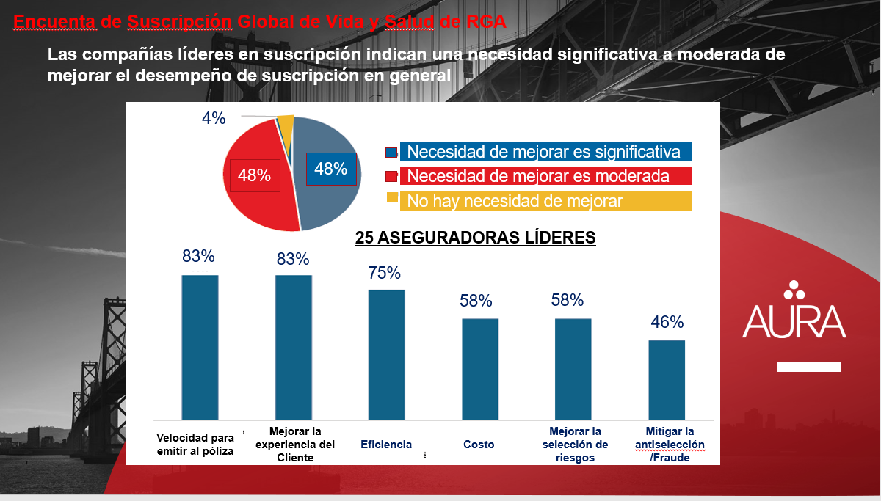
B) Interés en la adopción de Suscripción Electrónica (Reflexiva)
34
Retos y Oportunidades para las Aseguradoras de Vida Post-Pandemia
Notes:
Automatización, apertura de nuevos canales digitales, más herramientas para capturar información y tomar decisiones de suscripción en tiempo real, han sido la clave para hoy estar trabajando de una manera distinta y poder reaccionar de una manera más rápida a todo este mundo que es más digital y con una dinámica más acelerada.
La pandemia hizo que las organizaciones se cuestionaran cómo podían acelerar sus procesos y cómo empezar a repensar a cambiarlos para enfocarse en soluciones que se ajusten a las necesidades de los clientes.

Slide 35
B) Interés en la adopción de Suscripción Electrónica (Reflexiva)
# | TENDENCIAS
1. | Se ha extendido alrededor del mundo, penetrando nuevos mercados (mejora la experiencia del cliente; mayor aceptación de casos).
2. | Se ha desplazado al punto de venta (más rápido y mayor consistencia en la suscripción; mitigando el riesgo de anti-selección).
3. | Se ha generalizado el acceso a bases de datos de información externa y pública (Registros en el Buró de Crédito (Trans Union), MIB (Buró de Información Médica, Rx (Registro de Medicamentos), Multas de Tránsito, Antecedentes Penales.
4. | Los expedientes electrónicos de salud permitirán guiar la próxima generación de modelos de suscripción electrónica.
35
Retos y Oportunidades para las Aseguradoras de Vida Post-Pandemia

Slide 36
C) Interés en la Economía del Comportamiento
Estudia los EFECTOS de los FACTORES:
Psicológicos
Sociales
Cognitivos
Emocionales
En las DECISIONES ECONÓMICAS de los Individuos
“La economía del comportamiento, busca reducir la inexactitud en las declaraciones, así como involucrarse en el Desarrollo y promoción de los productos y así ayudar a las decisiones de los individuos”
36
Retos y Oportunidades para las Aseguradoras de Vida Post-Pandemia

Slide 37
C) Interés en la Economía del Comportamiento
“Personas RACIONALES, toman decisiones IRRACIONALES”
Si dejamos de asumir y utilizamos la “Economía del Comportamiento”
El RESULTADO PUEDE SER PODEROSO
para realmente entender como piensan y toman decisiones los individuos.
37
Retos y Oportunidades para las Aseguradoras de Vida Post-Pandemia
Notes:
Cómo piensan las personas Nuestro cerebro tiene 2 sistemas operando al mismo tiempo
Sistema 1: Automático
Inconsciente
Rápido
Sin Esfuerzo
De Asociación
Hábil
Sin Control
Sistema 2: Reflexivo / Racional
Consciente
Lento
Con esfuerzo
Deductivo
Sigue-reglas
Controlado
Revisado
Deliberativo (se evalúan los pros y contras relevantes)

Slide 38
Mejorando la solicitud del seguro
C) Interés en la Economía del Comportamiento
Declaraciones en la solicitud
Investigaciones recientes del comportamiento**
,
**Source: Matt Battersby, Chief Behavioral Scientist, RGA
Experimento de simulación en 10 países (Australia, Canadá, Francia, Hong Kong, India, Malasia, Singapur, Sudáfrica, RU, Estados Unidos)
Mínimo 2000 encuestados en cada país
deshonesto
38
Retos y Oportunidades para las Aseguradoras de Vida Post-Pandemia

Slide 39
Ejemplos de mejores prácticas
C) Interés en la Economía del Comportamiento
Confirmación de honestidad aplicando Enconomía del Comportamiento
Pregunta:
¿Puede responder nuestras preguntas con sinceridad y asegurarse de que sus respuestas sean completas y precisas?
○ Sí ○ No
Declaración adicional:
Lamento insistir, pero realmente solo queremos respuestas honestas, así que ¿promete decir la verdad?
○ Sí ○ No
Resultados:
2% de los encuestados no quisieron prometer
Incrementó en 6% más declaraciones
39
Retos y Oportunidades para las Aseguradoras de Vida Post-Pandemia

Slide 40
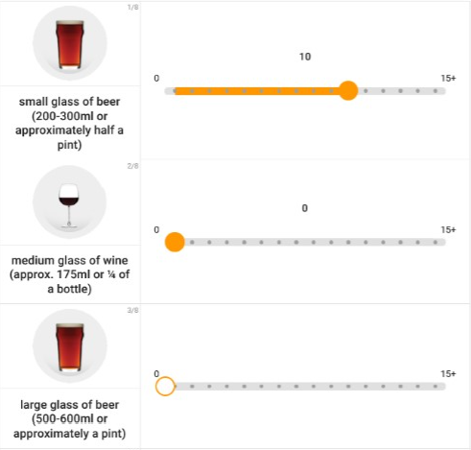
Ejemplos de mejores prácticas
C) Interés en la Economía del Comportamiento
Consumo de alcohol aplicando Economía del Comportamiento
Pregunta:
En promedio, ¿Cuántas de las siguientes bebidas consume por semana?
Vaso pequeño de cerveza
(200-300 ml)
Resultados:
Aumento en las declaraciones de 3.2 – 17.8%
Media copa de
Vino (aprox. 175 ml)
Vaso grande
de cerveza
(500-600 ml)
40
Retos y Oportunidades para las Aseguradoras de Vida Post-Pandemia

Slide 41
Ejemplos de mejores prácticas
C) Interés en la Economía del Comportamiento
Preguntas médicas – pregunta típica
¿Alguna vez le diagnosticaron, trataron, resultó positivo o recibió consejo o asesoramiento por parte de un miembro de la profesión médica por cualquiera de los siguientes?
Cualquier trastorno(s) del corazón o de los vasos sanguíneos, como (pero no limitado a) presión arterial elevada, colesterol alto, latido cardiaco irregular, enfermedad o defecto cardíaco congénito, enfermedad valvular cardiaca, insuficiencia cardíaca o soplo
Cualquier trastorno(s) del Sistema circulatorio como ……
41
Retos y Oportunidades para las Aseguradoras de Vida Post-Pandemia

Slide 42
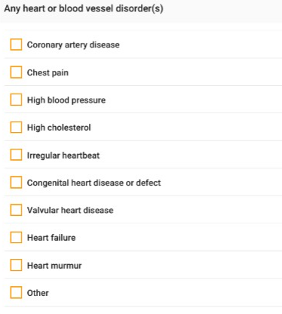
Ejemplos de mejores prácticas
C) Interés en la Economía del Comportamiento
Preguntas Médicas aplicando Economía del Comportamiento
Pregunta:
¿Alguna vez le diagnosticaron, trataron, resultó positivo o recibió consejo o asesoramiento por parte de un miembro de la profesión médica por cualquiera de los siguientes?
Cualquier trastorno(s) del corazón o vasos sanguíneos
Enfermedad de las arterias coronarias
Dolor torácico
Presión sanguínea elevada
Colesterol elevado
Latidos cardiacos irregulares
Enfermedad o defecto congénito del corazón
Enfermedad de válvula cardiaca
Resultados:
Incemento en las declaraciones de 60 a 68%
Insuficiencia cardiaca
Soplo en el corazón
42
Otro
Retos y Oportunidades para las Aseguradoras de Vida Post-Pandemia

Slide 43
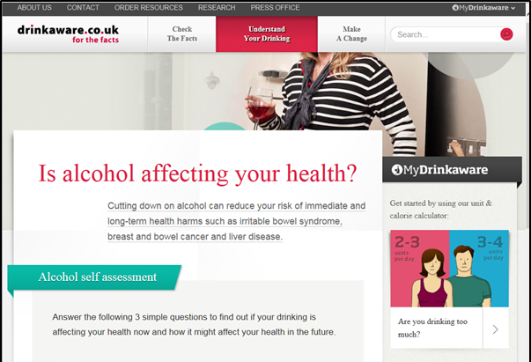
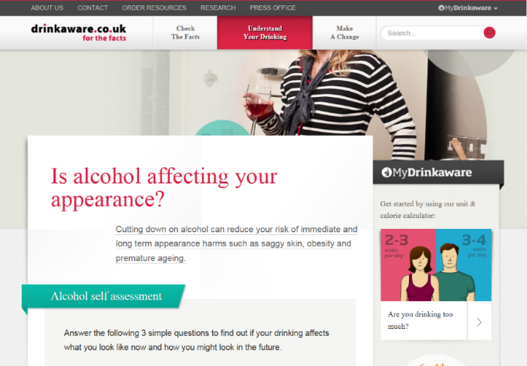
El Departamento de Salud del Reino Unido realizó pruebas de mensajes dirigidos a reducir los niveles dañinos de alcohol
C) Interés en la Economía del Comportamiento
¿EL ALCOHOL AFECTA TU SALUD?
¿EL ALCOHOL AFECTA TU APARIENCIA?
20% más Efectivo
“Suspender el consumo de alcohol puede reducir el riesgo de daño inmediato y de larga duración, tales como cáncer de mama, cáncer de intestino y enfermedad hepática ".
“Suspender el consumo de alcohol puede reducir el riesgo de daños inmediato y de larga duración como la piel flácida, obesidad y envejecimiento prematuro ".
43
Retos y Oportunidades para las Aseguradoras de Vida Post-Pandemia
Notes:
You can see this
The UK’s Department of Health conducted testing of messages aimed at reducing harmful levels of drinking
This study tested if alcohol harm messages framed as one or the other were more effective.
15% more effective
We know that people are disproportionately motivated by immediate benefits or harms more than long term benefits or harms. Yet, health campaign messages are usually framed as long term health harm risks.
And it’s often the same with new health focused technologies. They assume our motivation is to get fit and be healthy. But there is a reason by ‘beach-body’ diets are the most popular- our need for sociability and status, to look good to others is a more immediate and therefore stronger fundamental need

Slide 44
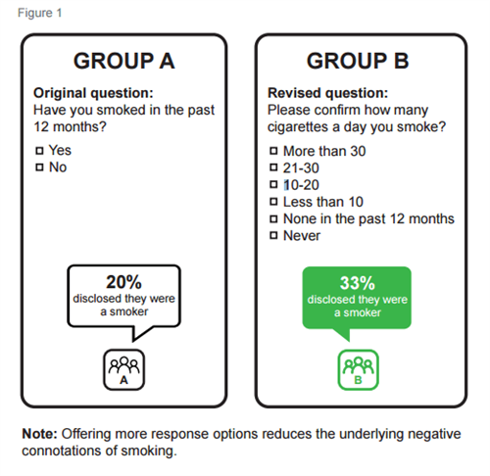
Ejemplos de mejores prácticas
C) Interés en la Economía del Comportamiento
GRUPO A
Pregunta original:
¿Ha fumado en los últimos 12 meses?
Si
No
GRUPO B
Pregunta revisada:
¿Por favor confirme cuántos cigarros al día fuma usted?
Más de 30
21-30
10-20
Menos de 10
Ninguno en los últimos 12 meses
Nunca
20% declararon ser fumadores
33% declararon que eran fumadores
44
Retos y Oportunidades para las Aseguradoras de Vida Post-Pandemia
Notes:
Make it harder to lie
Another RGA experiment in Asia
You’d think that on insurance applications the smoker/non-smoker question is binary: either you smoke or you don’t.
However, being a smoker has subconscious and conscious negative connotations for applicants. Reflexively, a smoker may feel defensive about the question. Consciously, too, they are aware that being a smoker is going to raise their premium.
So don’t make it a binary choice. Offering more response options reduces the underlying negative connotations of smoking.
The question ‘normalizes’ being a smoker by assuming the applicant smokes
The response options have been increased so that our significant cut-off is disguised
It also anchors on the higher number. The options were reversed so that ‘Never’ is the last option
This resulted in a 33% disclosure rate with, interestingly, the main increase in disclosure from those who smoke less than 10 per day.
Something to test. How about we use the social norm as well to remove the stigma?

Slide 45

Matt Battersby
Reino Unido / Chief Behavioural Scientist, RGA
45
Notes:
Thank you and intro
Today
BS and its role within finance and insurance.
Where I believe it should be applied, how it can and how it already is being applied
Academic and practical
A number of practical examples – ours and others. Practical, replicable, scalable – making a difference in the real world.
Some people may have heard of behavioural science/economics but don’t really know what it is and how it is relevant to your specific work
Questions at the end but if anything not clear then ask. I’ll also be asking you some questions!
So why are we even talking about behavioural science?

Slide 46
D) Enfoque en mejorar el Viaje del Cliente a través del proceso de compra del Seguro y Siniestros
Experiencia del cliente, debe encontrarse en el Centro de la Escena (Transformar su negocio):
Alianza a lo largo del viaje del seguro con el cliente, elevando la satisfacción de los empleados.
Premiar estilos de vida saludable; Guiar a nuestros clientes a mejorar su salud
Volverse indispensables para ellos y no únicamente enfocados a que compren el seguro.
Guiarlos a tomar buenas decisiones.
Lograr una relación directa con ellos.
Aumento de la automatización de las operaciones administrativas (procesos más dinámicos y ágiles). Uso de nuevas tecnologías y proporcionar las mejores herramientas (digitales)
46
Retos y Oportunidades para las Aseguradoras de Vida Post-Pandemia

Slide 47
Conclusiones
47

Slide 48
Conclusiones Post-Pandemia
La pandemia nos ha impulsado a progresar vertiginosamente en la adopción de un modo de trabajo y de vida digital. En el caso del sector de los seguros, muchos se vieron obligados a realizar estos cambios para seguir operando de aquí en adelante.
Ya es hora de que las Aseguradoras adopten esta nueva manera de funcionar para potenciar sus operaciones, beneficiando así tanto a los clientes como a la propia empresa.
La tecnología es el vector de desarrollo; una herramienta estratégica que nos permitirá acometer la tan ansiada transformación del sector asegurador. Las oportunidades que hemos mencionado anteriormente satisfarán al cliente y lo situarán en el centro del proceso.
48
Retos y Oportunidades para las Aseguradoras de Vida Post-Pandemia

Slide 49
Conclusiones Post-Pandemia
Hay mayor conciencia hacia la protección financiera.
Mayor atención hacia padecimientos mentales (estrés, depresión, agotamiento laboral).
Hay un reforzamiento hacia prevención (welness) => mantenimiento de la salud.
Las aseguradoras deben ver a las Insurtech y startups como una oportunidad para traer capacidades digitales, acelerar la innovación, y potenciar sus canales de distribución.
Retos y Oportunidades para las Aseguradoras de Vida Post-Pandemia

Slide 50
“May you live in interesting times”
“Ojalá vivas en tiempos interesantes”
RGA
Chesterfield, Missouri, USA
Retos y Oportunidades para las Aseguradoras de Vida Post-Pandemia

Slide 51
© 2022., RGA. Todos derechos reservados.
Ninguna parte de esta publicación puede ser reproducida en ninguna forma sin el permiso previo de RGA.
La información en esta publicación es para el uso interno y exclusivo del destinatario y ninguna otra parte además del destinatario y sus afiliados puede confiar en la información, tampoco se puede publicar, citar o diseminar la información a ninguna otra parte además del destinatario sin el permiso previo por escrito de RGA. RGA ha hecho todos los esfuerzos razonables para asegurar que la información proporcionada en esta publicación era correcta en el momento de su inclusión y no acepta la responsabilidad por ningún error u omisión.

